Slide 1
Osnovna škola Bartola Kašića Vinkovci Erasmus+ 2020-2022 S.O.F.T. – Start our future today
MLADI HRVATSKI PODUZETNICI

Slide 2
Mlade osobe koje odluče pokrenuti vlastiti posao imaju brojne sposobnosti i pozitivne osobine: - dobro organiziraju vrijeme i obveze - stalno promišljaju o rješenju problema na koje nailaze - prihvaćaju neuspjeh - dobro se nose s financijskim problemima - kreativni su - sposobni su raditi pod pritiskom - imaju sposobnost kvalitetnog slušanja i uvjeravanja - prilagodljivi su - osim tradicionalnih načina oglašavanja, uspješno koriste svoje web stranice, Facebook, Instagram i druge društvene mreže

Slide 3
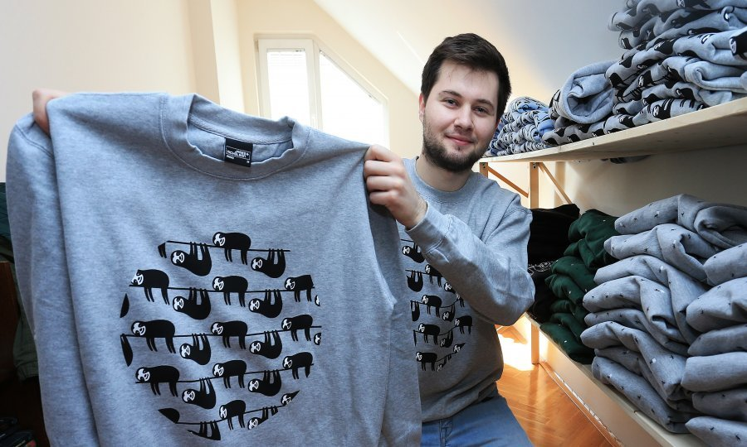
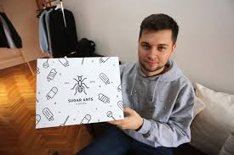
Zvonimir Šarić
- osnovao je Sugar Ants, unikatni hrvatski brand streetwear odjeće i obuće - posebnu pozornost stavlja na ekološke probleme - životinjskim motivima šalje snažne poruke - motive dizajnira Melani Grabar iz rijeke - proizvode su dosad slali u sve dijelove Hrvatske, u Francusku, Njemačku, Bosnu, Srbiju, Australiju

Slide 4
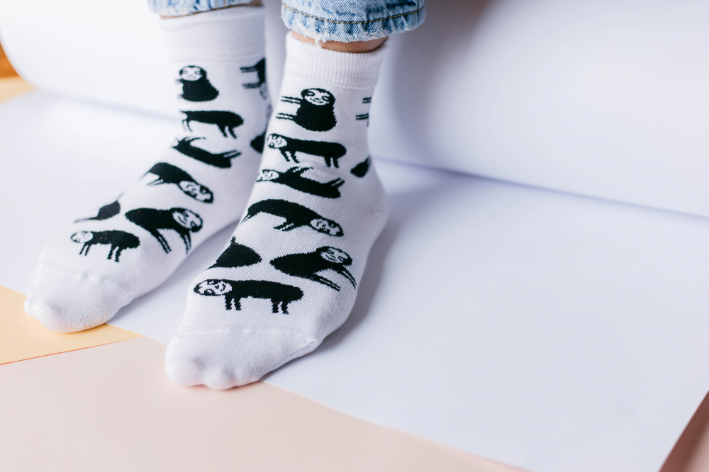
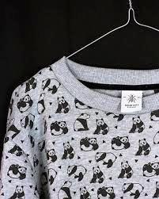
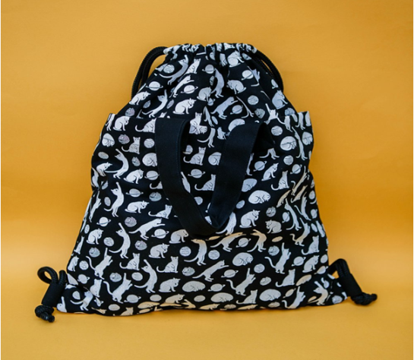
- surađuje i s tvornicom obuće Borovo
Njihovi proizvodi mogu se kupiti na Facebook stranici, Instagramu i putem maila: info@sugar-ants.com.

Slide 5
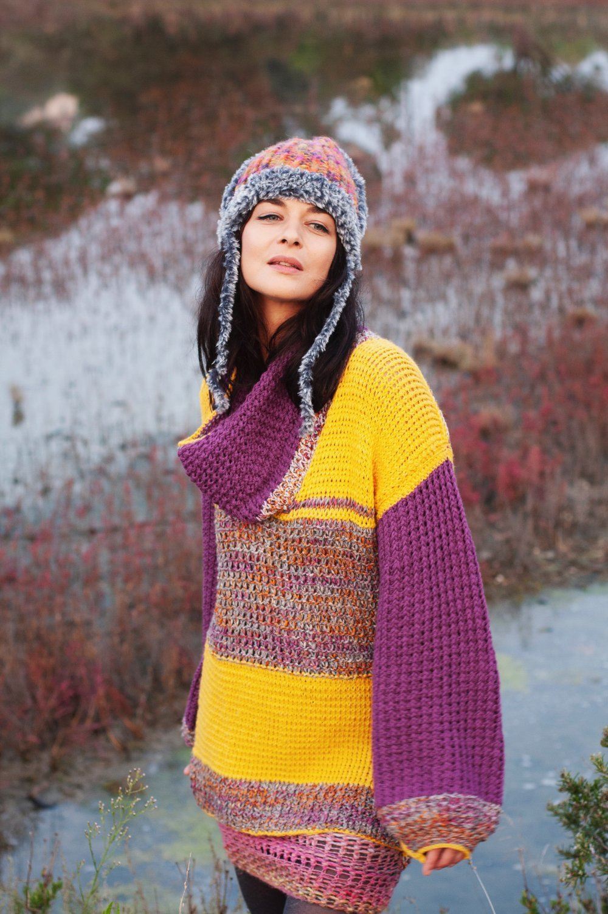
Jelena Petković
- kreira atraktivnu odjeću izrađenu od prirodnih materijala koja pristaje svima. - dug vijek trajanja pletenih odjevnih predmeta odgovara rastućem interesu za kupovinu tzv. spore mode i sve većoj potrebi za održivim pristupom u proizvodnji i prodaji odjeće

Slide 6
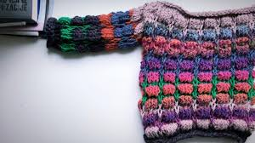
- naziv brenda je Mjera
- Trenutno radi na ostvarivanju suradnje s web shopom i platformom koja okuplja europske dizajnere za američko tržište

Slide 7
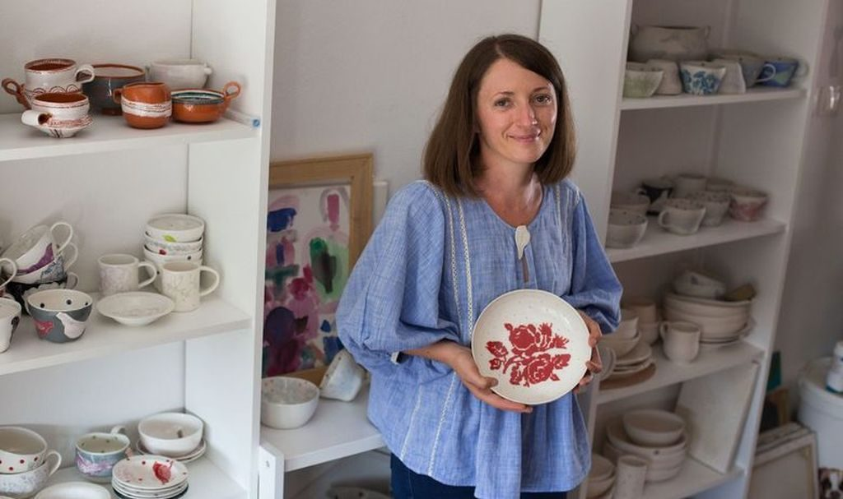
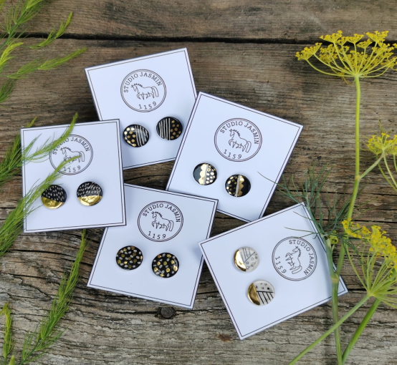
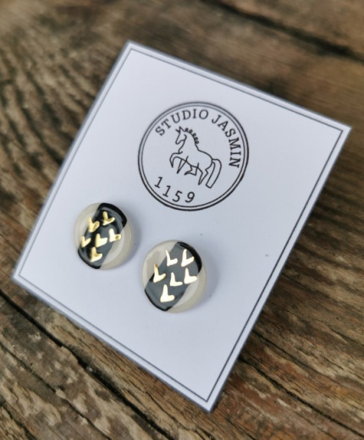
Ivana Zulumović
- rođena Vinkovčanka , diplomirala na Akademiji primijenjenih umjetnosti u Rijeci, gdje se prvi put susrela s izradom keramike. - Njezina ljubav prema keramici tijekom godina je narasla do te mjere da je svojem hobiju dala ime Studio Jasmin 1159, nabavila peć i počela zaprimati razne želje te ih pretvarati u stvarnost.

Slide 8
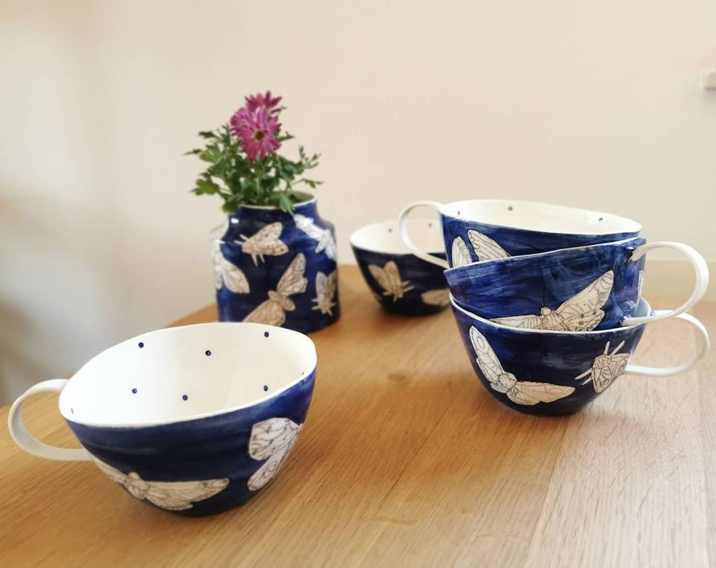
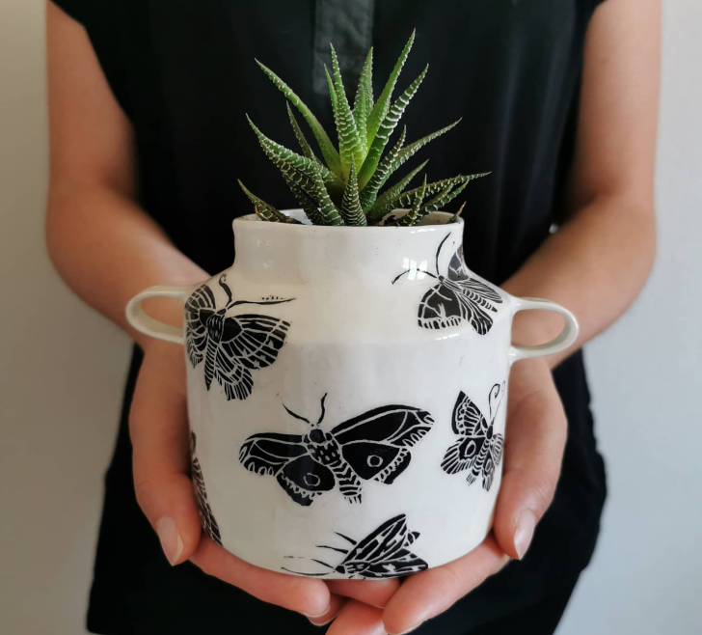
- Osim šalica i tanjura izrađuje i vaze te nakit, a sve predmete krase prepoznatljivi, ručno oslikani ornamenti.
- Svaki izrađeni predmet je unikatan

Slide 9
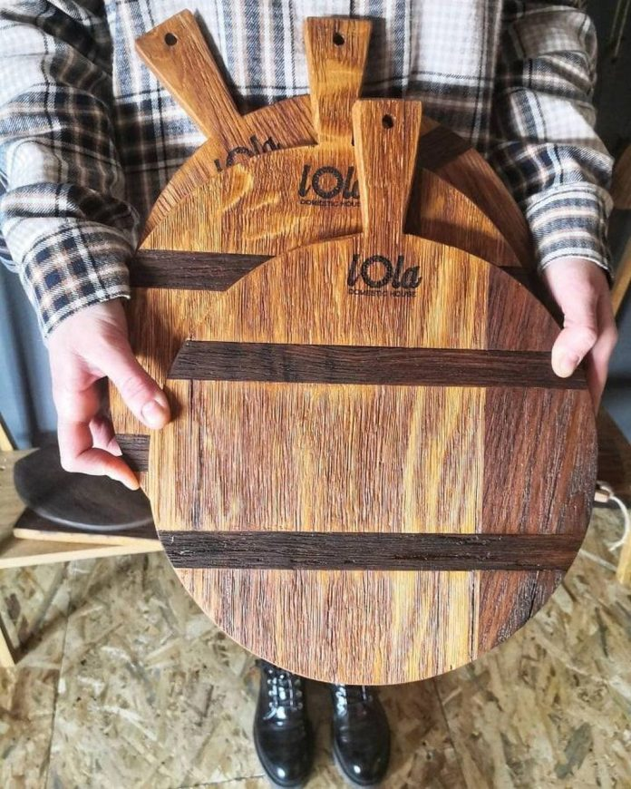
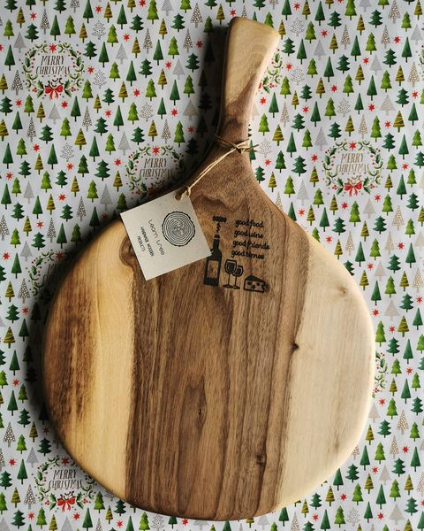
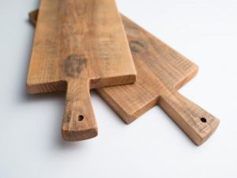
Team Tree
osnovani 2015. godine, uz matičnu tvrtku Efektiv - njihova specijalnost su ručno rađeni proizvodi od drveta za svaki dom
drvene daske, pladnjevi i posudice za posluživanje hrane

Slide 10
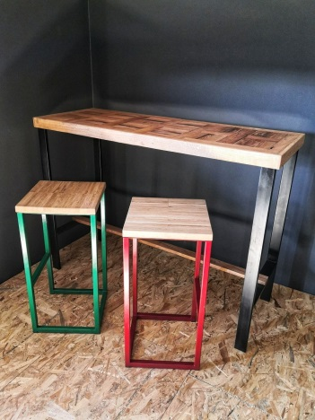
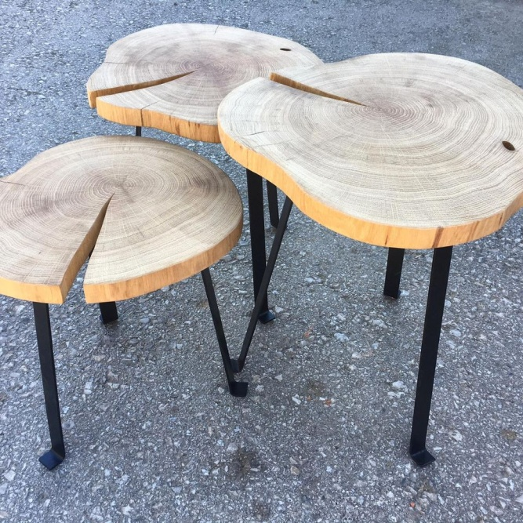
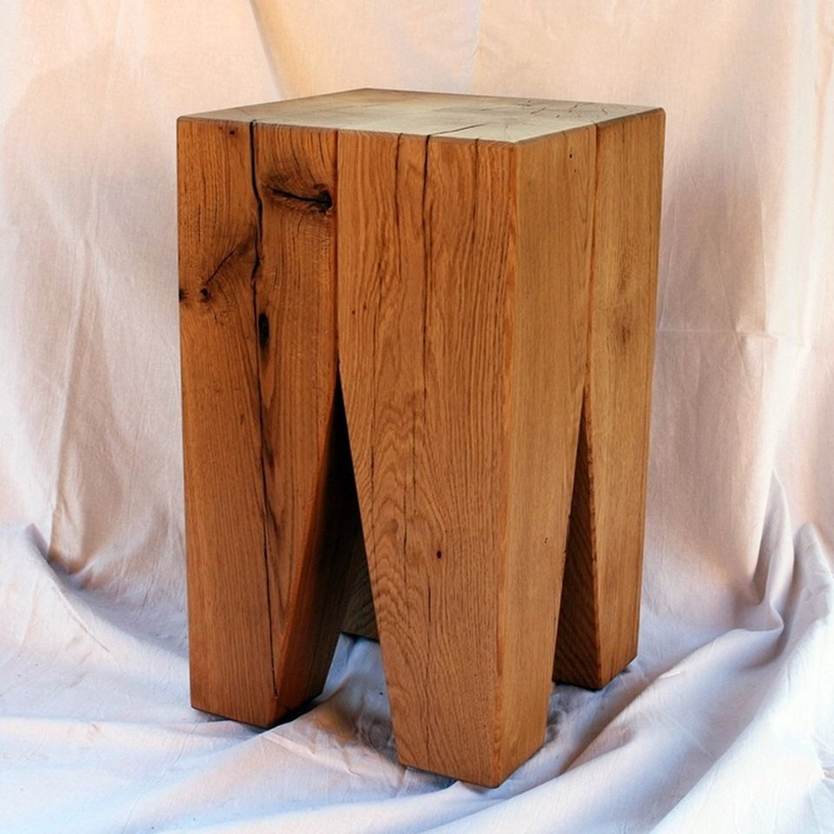
- namještaj od masivnog drva u skladu sa željama kupaca U proizvodnji se koristi slavonski hrast, jasen, grab, kao i stoljećima staro reciklirano drvo
- sav namještaj bojan je prirodnim eko uljima koja ne sadrže nikakve štetne kemikalije

Slide 11
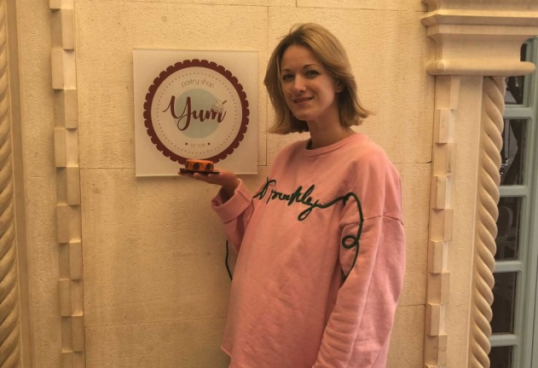
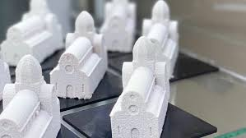
Antonija Drezga
- s dečkom Aleksejem otvorila 2018. godine slastičarnicu Yum Pastry Shop za koju je htjela da bude nešto novo u Šibeniku i da se na taj način obogati ponuda
- slastice Antonia radi sama - koriste se samo prirodni sastojci, kao što su boje, vlastita proizvodnja pasti od orašastih proizvoda, džemova, pirea i ostatalog bogatog asortimana.

Slide 12
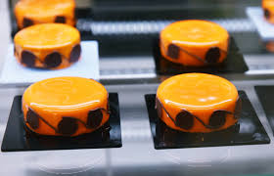
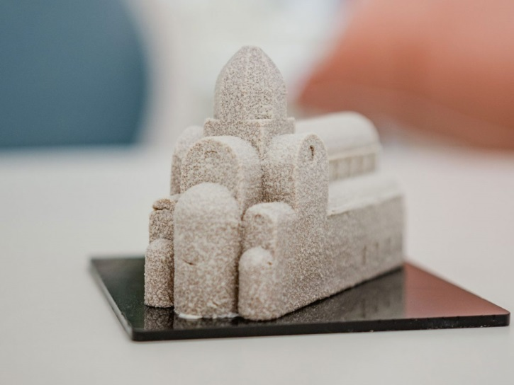
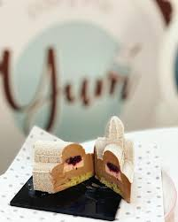
hit u turističkoj ponudi su postali kolači u obliku poznate šibenske katedrale i
tradicionalne muške šibenske kape
- YUM Pastry SHOP ove godine je uvršten u Franck Barista Club, među 17 objekata iz cijele Hrvatske, koji jamči izvrsnu pripremu kave i toplih napitaka - TripAdvisor nagradio ovu slastičarnicu certifikatom izvrsnosti za 2019.godinu

Slide 13
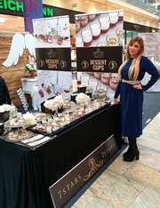
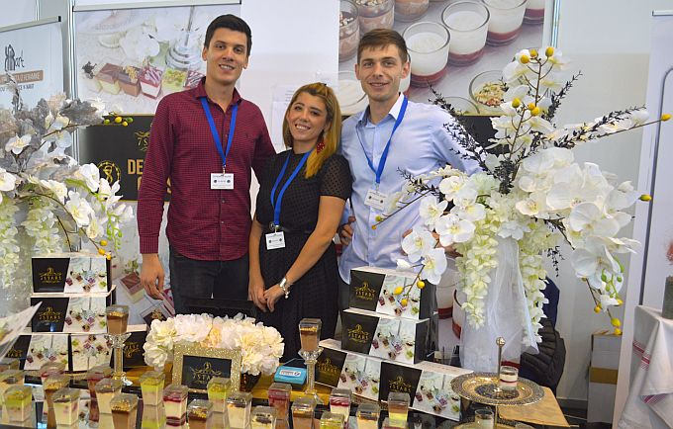
Marija Čulo
Na jednom od sajmova pozornost su joj privukle desertne čašice u kojima je vidjela priliku za vlastiti posao. S prijateljicom se prijavila za potporu za samozapošljavanje i pokrenula 7stars – brand koji je od kraja 2018. godine do danas razvio mnoštvo različitih desertnih delicija,
uz najkvalitetnije sastojke rađene rukama iskusnih majstora.

Slide 14
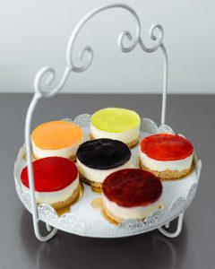
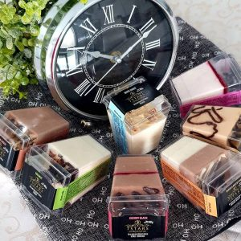
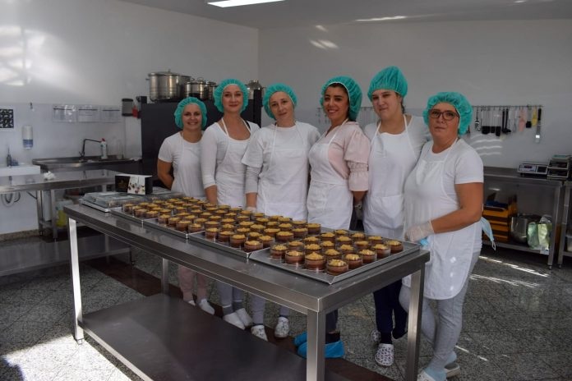
7Stars stoji za 7 zvijezda, 7 jedinstvenih kombinacija okusa, arome i teksture. Korištenjem tehnologije brzog dubokog smrzavanja nastanu proizvodi kojima je sva struktura i vrijednost očuvana i nakon odmrzavanja. Svaki desert je napravljen od iznimno kvalitetnih sirovina te je posebno ručno izrađen, Proizvodi se prodaju u cijeloj Hrvatskoj.

Slide 15
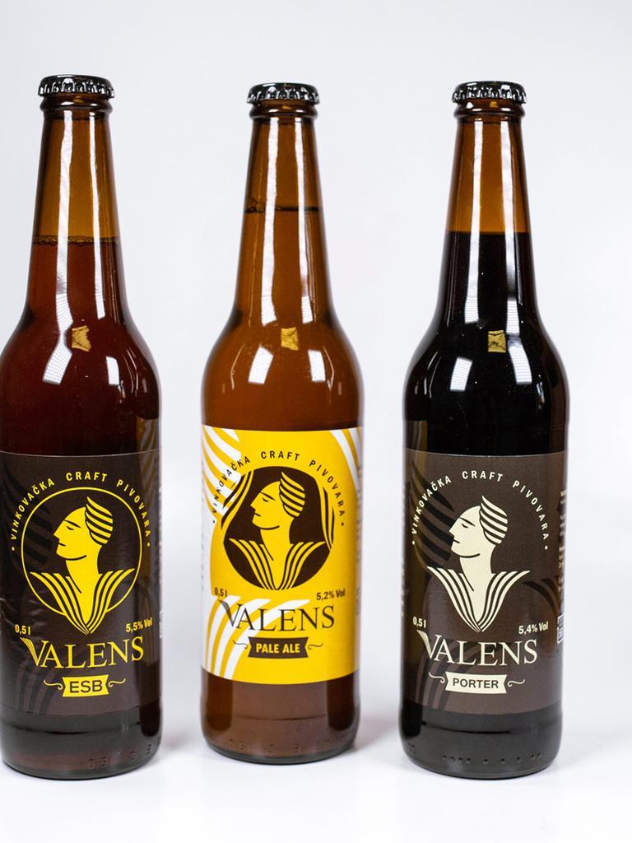
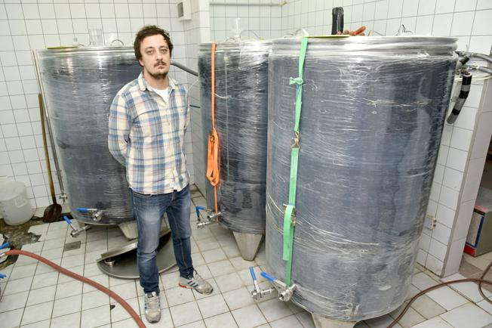
Ivan Vorgić
ljubav prema pivu i proizvodnji piva pretvorio u posao
- u proljeće 2016. pokrenuo pogon za proizvodnju craft piva - osnivač, brew master i vlasnik pivovare Valentinijan - prva craft pivovara u Vinkovcima - nepasterizirano, nefiltrirano pivo Valens, vrhunske kvalitete i bogatog okusa, umjerene gorčine sa citrusnim aromama.

Slide 16
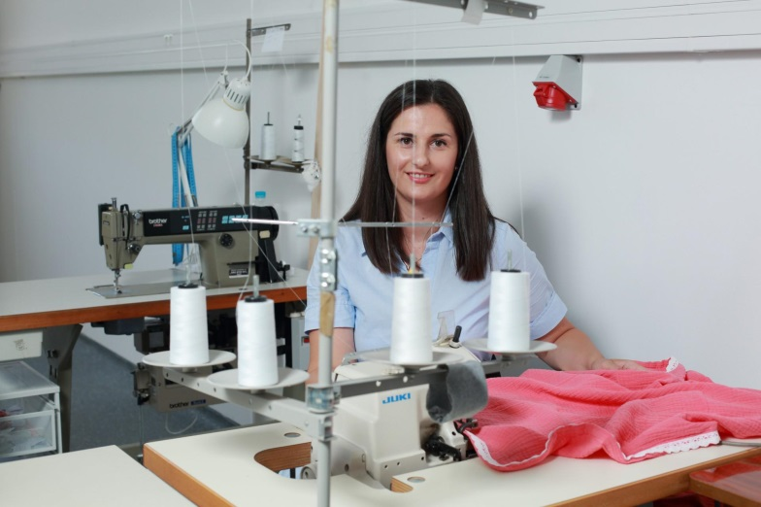
Ivana Papić
-osnivačica i vlasnica branda Mamino - patentirala “3u1” dekicu - radi u jednom od poslovnih prostora Poduzetničkog inkubatora Vinkovci - zaposlila je i jednu krojačicu - proizvode 15 različitih artikala: dekice, vreće za spavanje, podloge za kolica, navlake za madrace - svi proizvodi su od prirodnih materijala: od pamuka, odnosno pamučnog vafla i muslina

Slide 17
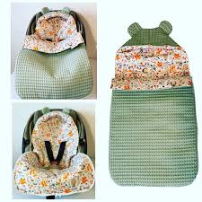
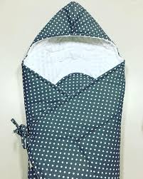
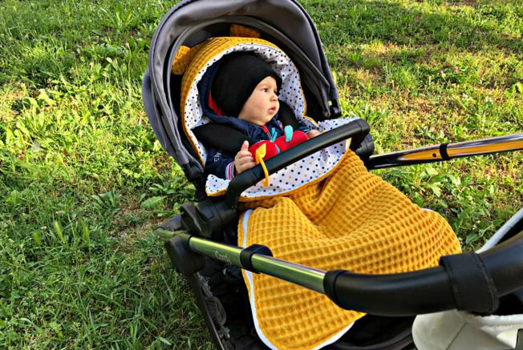
- Mjesečno prodaju 100-150 komada proizvoda, uglavnom fizičkim osobama - ima upita i za veleprodaju, no, trenutno nemaju kapacitet za isporučiti toliko proizvoda - prodaju uglavnom u Hrvatskoj

Slide 18
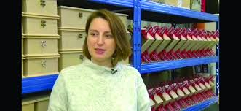
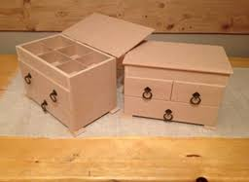
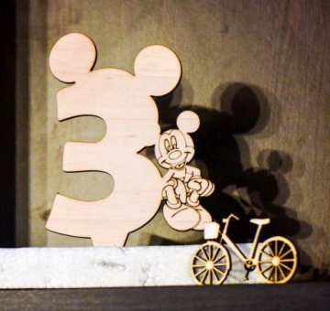
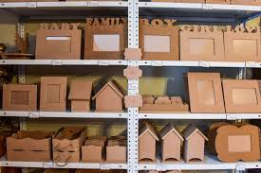
Ružica Matković
- BUBA ART j.d.o.o. osnovana je 2016. - Ljubav prema obradi drva, novim idejama i kreativnom izražavanju prerasla je iz hobija u obiteljski posao.
Tvrtka se bavi izradom repromaterijala za obradu raznim tehnikama poput decoupage-a. - Nudi i izradu suvenira te personaliziranih unikatnih poklona za razne prigode. - Ponudu stalno proširuju na način da u tome sudjeluju i sami kupci svojim idejama i sugestijama.

Slide 19
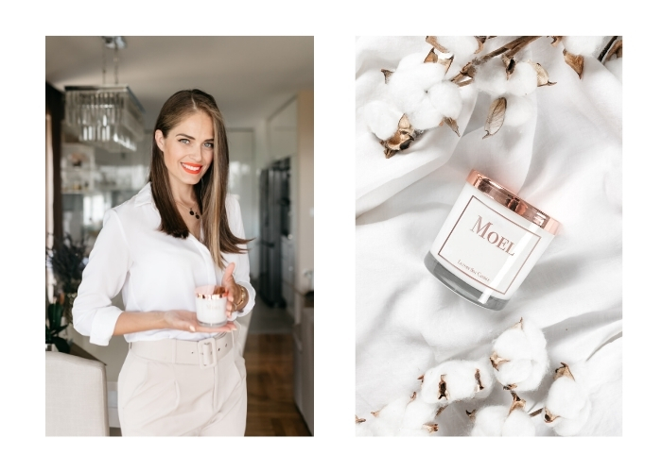
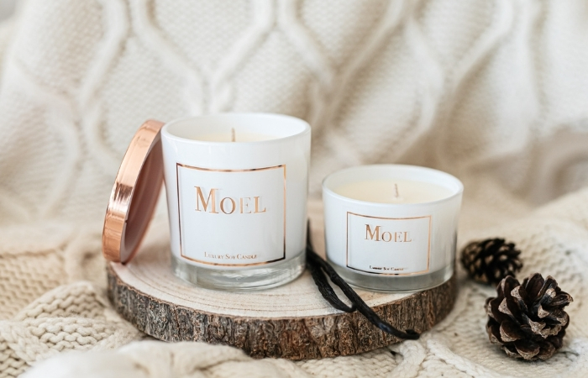
Mia Antunović
- Pokrenula je brand Moel, brand luksuznih svijeća - Izrađuju se od potpuno prirodnih sastojaka i “cruelty free “su
Svijeće su po mnogočemu posebne - osim sojinog voska koji je potpuno biorazgradiv, koriste se i mirisna ulja bez ftalata, odnosno plastifikatora koji izazivaju niz zdravstvenih problema.
https://moelofficial.com/

Slide 20
Izvori:
https://www.facebook.com/efektiv.vk
https://novosti.hr/dasak-slavonije-u-vasem-domu-uz-team-tree/
https://www.facebook.com/efektiv.vk
https://novosti.hr/mali-smrznuti-zalogaji-kojima-je-tesko-odoljeti/
https://www.tportal.hr/lifestyle/clanak/sugar-ants-zivotinjski-dobre-majice-tenisice-carape-i-torbe-foto-20180904
https://novosti.hr/sugar-ants-prve-tenisice-koje-pozivaju-na-udomljavanje-zivotinja/
https://pivnica.net/valens-vinkovacko-craft-pivo-nazvano-po-caru-pivopiji/4428/
https://m.vecernji.hr/biznis/craft-pivo-nazvao-po-rimskom-caru-valensu-koji-je-bio-pivopija-1096681
https://www.jutarnji.hr/life/zivotne-price/pametne-deke-izumila-sam-jer-su-ove-obicne-izludivale-moje-kceri-sada-su-hit-15016630
https://www.gloria.hr/gl/fokus/od-suradnje-s-kardashianima-do-vlastitog-brenda-proizvod-mije-antunovic-pojam-je-elegancije-10447825 Vinkovački list, 27.11.2020.
https://buba-art.hr

